Slide 1
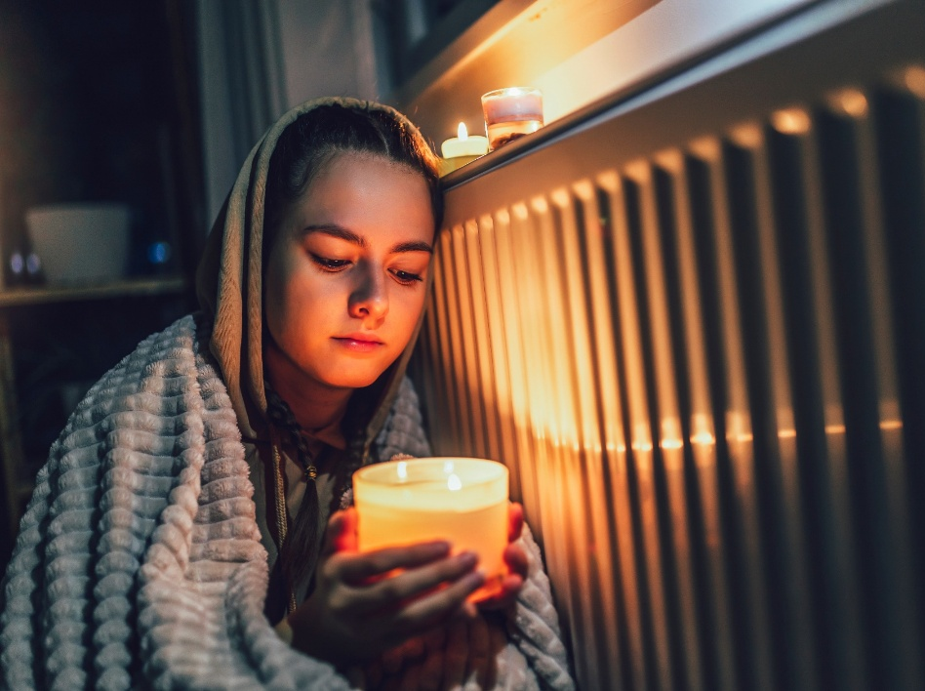

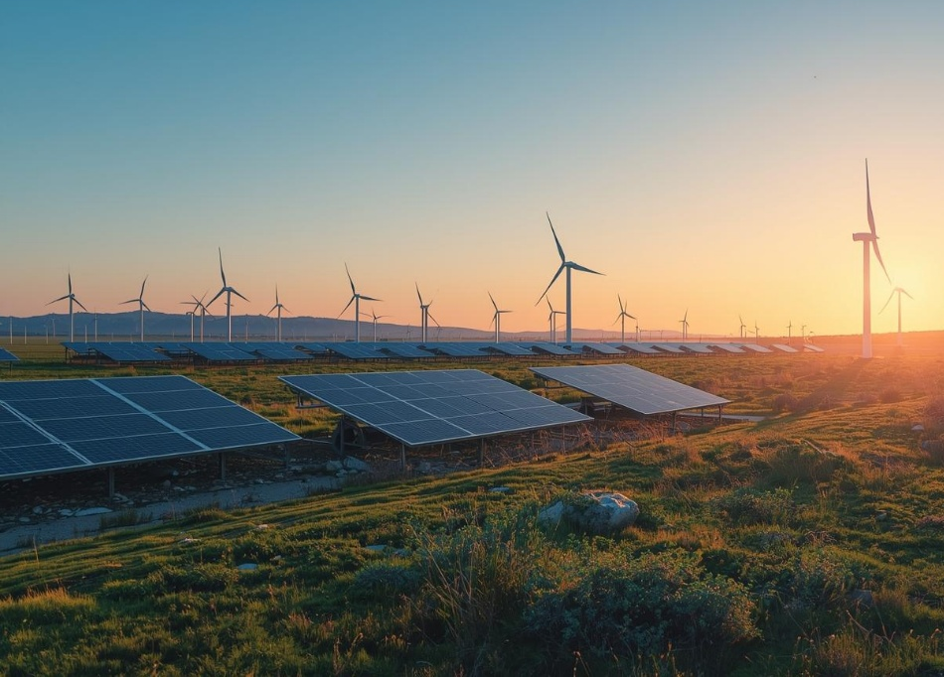
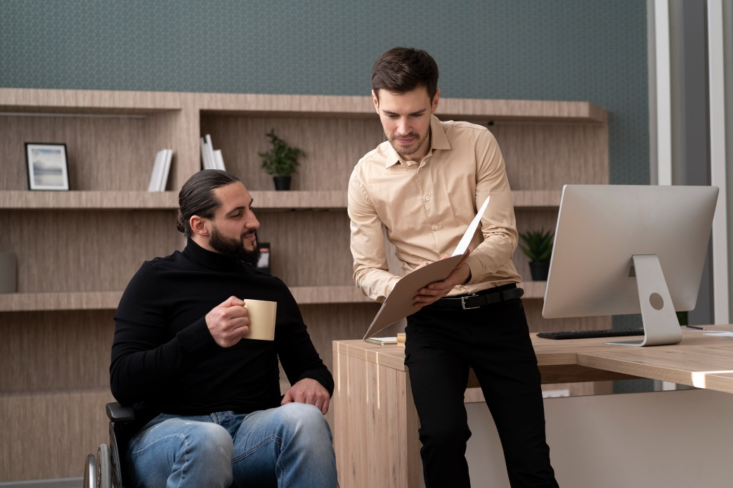

Memoria 2024
Fundación Luz Solidaria

Slide 2

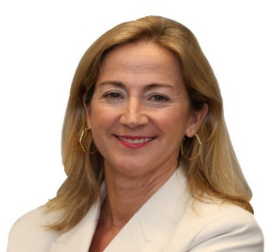
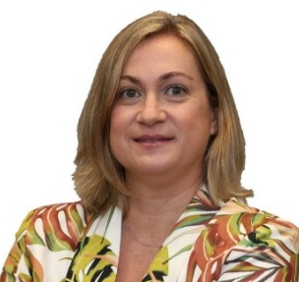
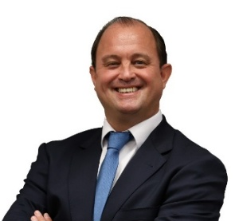
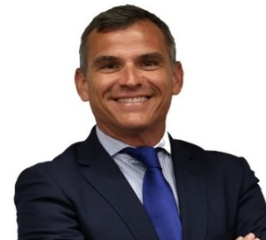
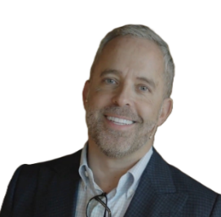
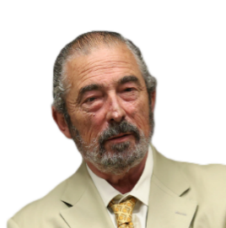
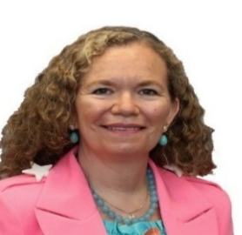

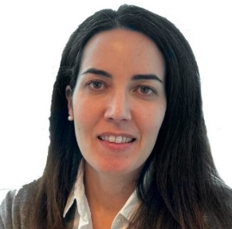
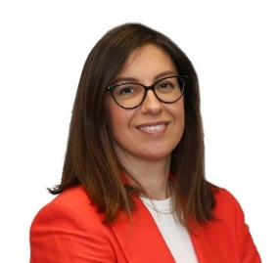
Patronato y Equipo
Patronato
Isabel Jiménez
Presidenta
Pepi Jiménez
Vicepresidenta y Tesorera
Jaime Jaquotot
Patrono
Patronos*
Benjamín Boya
Pablo Abejas
Javier Arenillas
Isabel Reija
Rocio Jaquotot
Equipo y Colaboradores principales
Lucía Fernández
Mar Fernández
Coordinadora Voluntaria
*Patronos pendientes de inscripción en registro

Slide 3
Carta y Presentación Memoria 2024
Iniciamos el 2024 con algunos datos preocupantes: en 2023 murieron 7.780 personas por culpa de la pobreza energética (fuente Instituto Carlos III). Los datos de Instituto Nacional de Estadística de los últimos años reflejan un crecimiento seguido: en 2021 la pobreza energética en España era del 14 %, en 2022 afectaba a más del 17% de españoles y en 2023 la cifra superaba el 20 % (uno de cada cinco hogares). Esta situación tiene un mayor impacto en familias con menores o personas mayores solas. Por este motivo nuestro foco durante este año ha sido consolidar el proyecto Banco de Energía, una iniciativa similar a los Bancos de Alimentos, con el objetivo de garantizar el acceso a la energía de familias vulnerables. Gracias a la colaboración de empresas del sector energético, Ayuntamientos y entidades del tercer sector hemos conseguido reducir la pobreza energética de 2.494 beneficiarios. En 2024 queremos destacar especialmente el Banco de Energía de la empresa VISALIA, el proyecto con mayor alcance en todo el territorio nacional.
En el ámbito de la inclusión laboral de personas con discapacidad también hemos participado activamente en varios proyectos e impactando en 407 beneficiarios, destacando especialmente la Formación de Gestores Energéticos dirigidos a personas con discapacidad, promoviendo el empleo de calidad en el ámbito energético y participando en iniciativas de acompañamiento a emprendedores con discapacidad.
Nos gustaría también poner en valor la labor que realizamos con los diferentes programas de ayuda social y ambiental vinculados con los 17 Objetivos de Desarrollo Sostenible: ayuda a la infancia, investigación del cáncer y otras enfermedades raras, educación y recursos a jóvenes en situación de vulnerabilidad, talleres de formación y sensibilización en centros escolares, y otras acciones.
En global, 4.596 beneficiarios, un logro que ha sido posible gracias al equipo, voluntarios, patronos, entidades sociales, administraciones públicas y empresas comprometidas. MUCHAS GRACIAS A TODAS ELLAS.
En 2025 seguiremos trabajando para cumplir nuestra misión y estar al lado de las familias y personas que más lo necesitan.
Isabel Jiménez
Presidenta

Slide 4

Misión
Fundación Energía Responsable es una entidad sin ánimo de lucro con una triple misión:
    Lucha contra la Pobreza Energética, eficiencia y reducción del coste energético.
    Favorecer la Inclusión Laboral de personas con discapacidad o en riesgo de exclusión social o laboral, tanto en el sector energético como en trabajos relacionados con la energía y en otros sectores.
    Fomentar la Responsabilidad Social Corporativa en empresas del sector energético y grandes consumidores de energía, con el fin de impulsar los 17 Objetivos de Desarrollo Sostenible.
    Formación, sensibilización y protección del Medio Ambiente y la biodiversidad.
4.596
Beneficiarios en total
PRINCIPALES LOGROS 2024
407
Personas con discapacidad formadas
982
Beneficiarios de los diferentes programas de ayuda social y ambiental

Slide 5
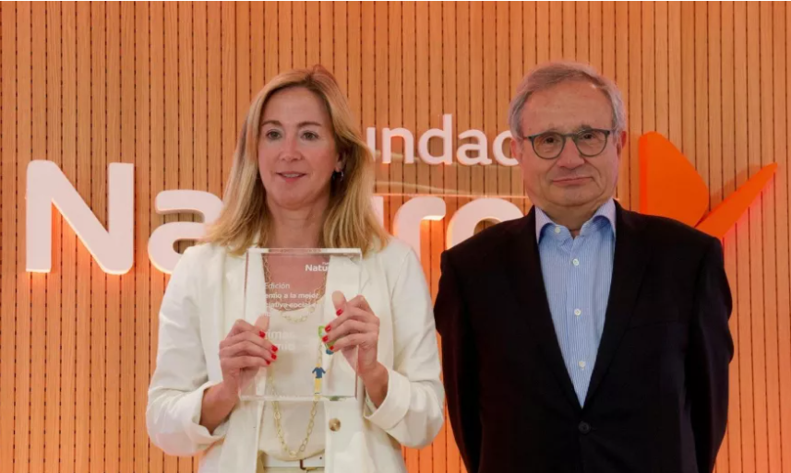
Pobreza Energética, Eficiencia y
Reducción del Coste Energético
En 2024 hemos reforzado los recursos destinados a la lucha contra la pobreza energética pero también a la mejora de la eficiencia y la reducción del coste energético.
Casi 2.500 beneficiarios han podido recibir ayudas directas gracias a la colaboración con ayuntamientos y entidades del tercer sector.
En este año también queremos destacar el Premio a la Mejor Iniciativa Social en el ámbito energético de los premios Fundación Naturgy (2024)

Slide 6
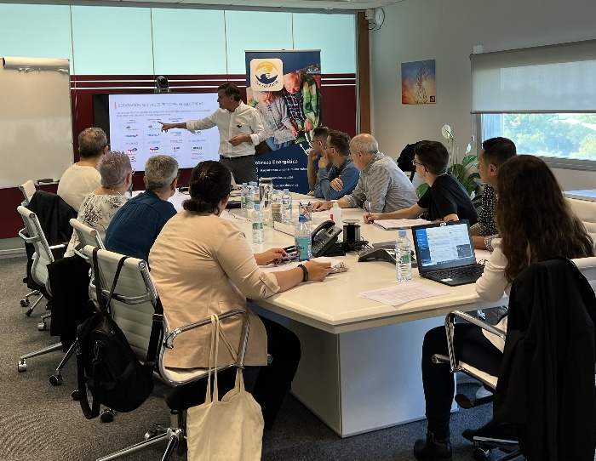
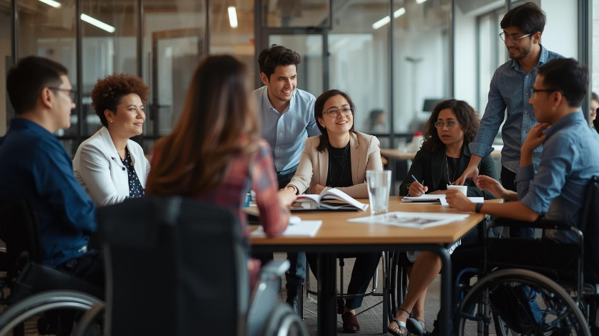
Inclusión laboral de Personas con Discapacidad
La inclusión laboral de Personas con Discapacidad es una de nuestras misiones principales, impulsando iniciativas como la formación de Gestores Energéticos, fomentando la inclusión laboral de personas con discapacidad en la empresa ordinaria o apoyando el emprendimiento de personas con discapacidad.
En total más de 400 beneficiarios, destacando la colaboración de empresas y entidades del tercer sector.

Slide 7

Fomento de la obra social y de los 17 Objetivos de Desarrollo Sostenible
Nuestro compromiso con el Pacto Mundial y los 17 ODS se ha impulsado con la colaboración de entidades que desarrollan programas de ayuda vinculados a estos objetivos.
En total, 982 beneficiarios, especialmente en programas de ayuda a la infancia y otros colectivos vulnerables, programas de investigación del cáncer o enfermedades raras, ayudas a la educación de niños y jóvenes en riesgo de exclusión social o programas de vacunación infantil.

Slide 8
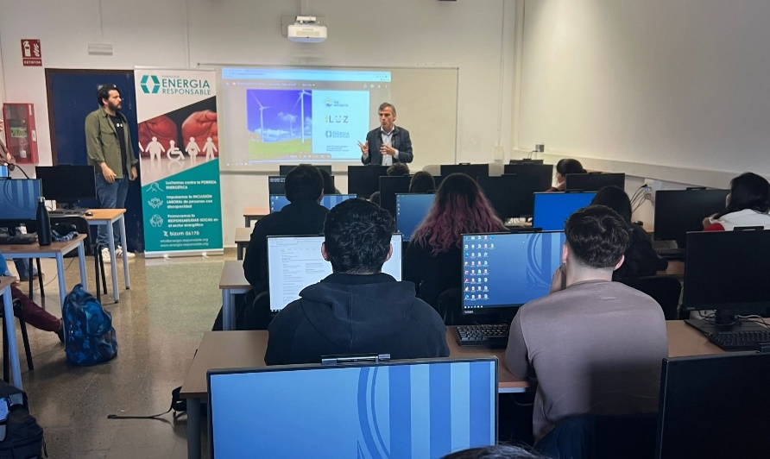
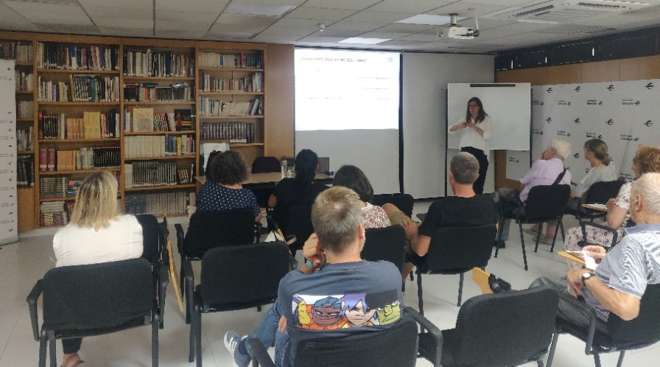
Formación, sensibilización y protección del Medio Ambiente y la biodiversidad
Nuestro compromiso con el Pacto Mundial y los 17 ODS se ha impulsado con la colaboración de entidades que desarrollan programas de ayuda vinculados estos objetivos.
En total, hemos impacto en 713 beneficiarios.

Slide 9
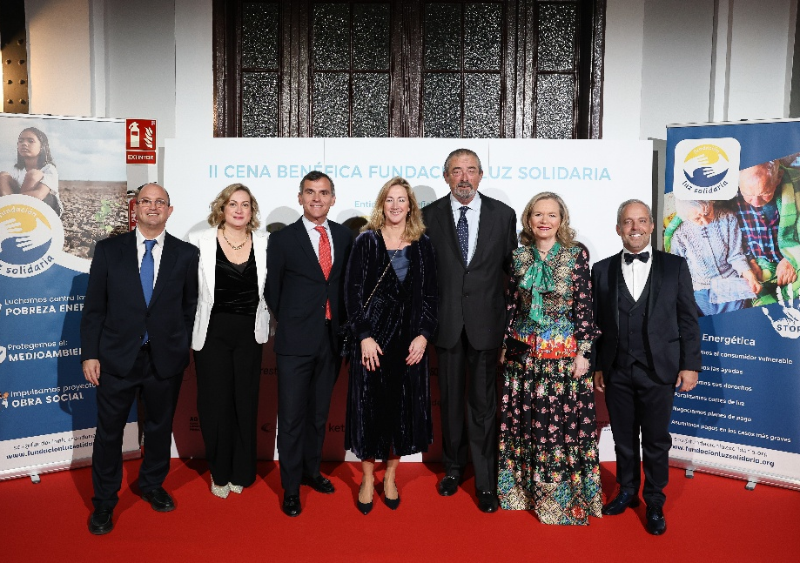
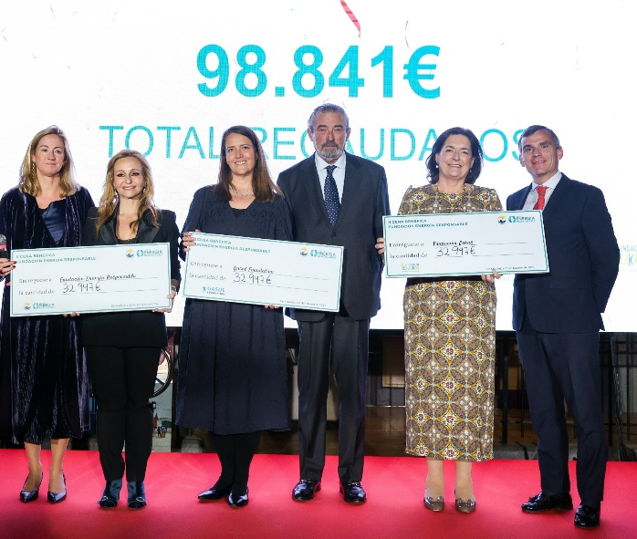
Otras acciones: Cena Benéfica
El 29 de Febrero de 2024 celebramos la II Cena Benéfica a favor de la pobreza energética, la inclusión social y laboral de personas con discapacidad y ayuda a la infancia.
La cena benéfica tuvo lugar en el Museo del Ferrocarril de Madrid, un espacio de alto valor histórico y cultural que ilustra de manera ejemplar la evolución del desarrollo energético desde sus orígenes. Este enclave, estrechamente ligado al progreso industrial y tecnológico, constituye un escenario idóneo para reflexionar sobre el papel de la energía como motor de transformación social.
La elección de este museo como sede del evento reviste un profundo simbolismo para la Fundación Energía Responsable, cuyo compromiso va más allá del avance tecnológico, apostando por un uso consciente y solidario de la energía. La Fundación promueve que el desarrollo energético se traduzca en oportunidades reales para mejorar la calidad de vida de los colectivos más vulnerables, integrando innovación, sostenibilidad y responsabilidad social. En este contexto, la cena benéfica no solo representó un acto de recaudación, sino también una declaración de principios alineada con los valores de progreso inclusivo y equidad.
Con una recaudación de 98.841 € que se destinaron a la lucha contra la pobreza energética de nuestra entidad, pero también a Fundación Lukas, ayuda a personas con discapacidad y al programa de promoción de hábitos saludables de la infancia impulsado por Gasol Foundation.

Slide 10
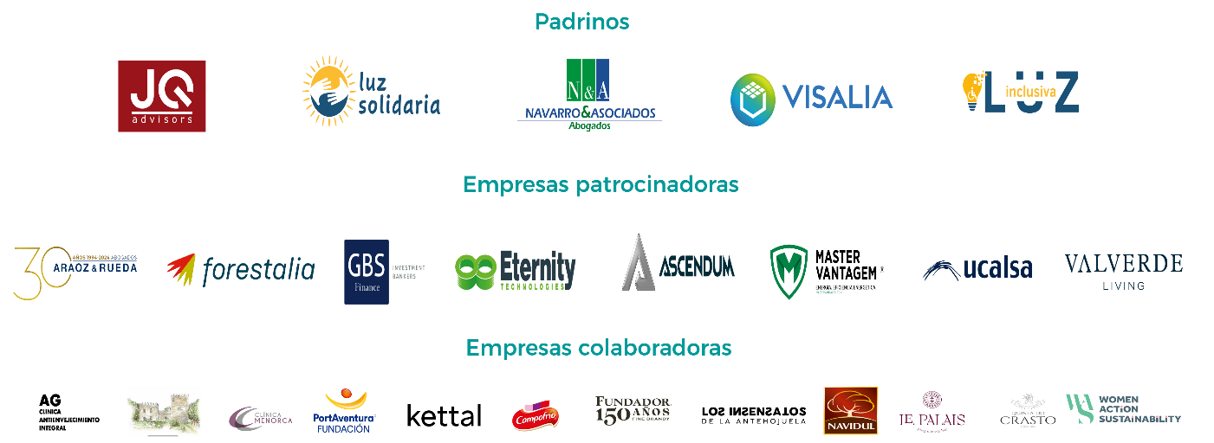
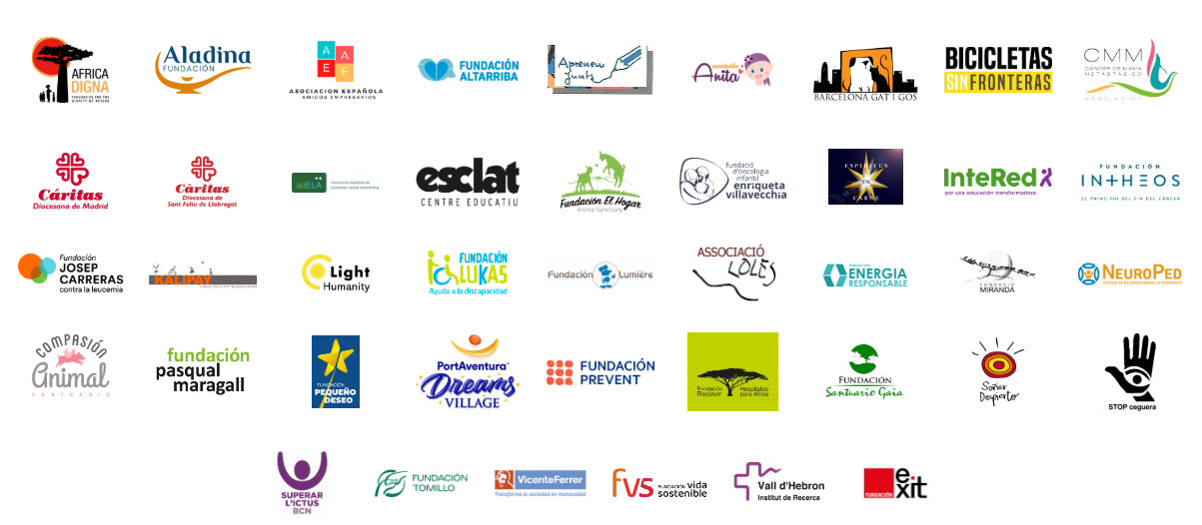
Alianzas y Empresas
Algunas de nuestras empresas padrinas, patrocinadoras y colaboradoras
Y más de 100 entidades beneficiarias en acciones de ayuda social y ambiental

Slide 11
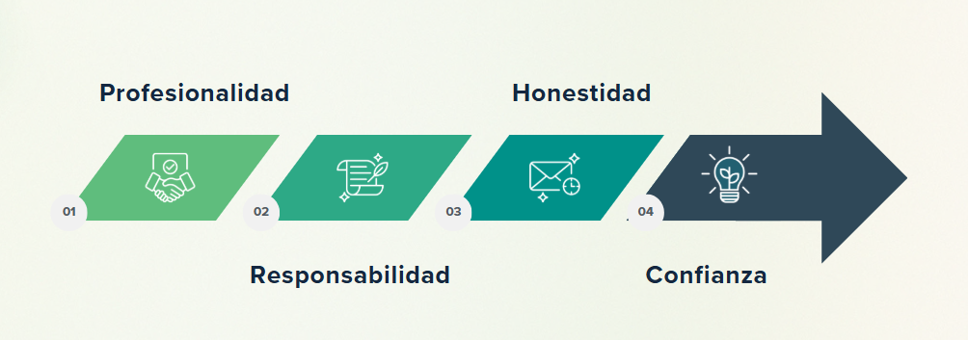


Comunicación - Imagen
En 2024 iniciamos el proceso de cambio de marca de Fundación Luz Solidaria a Fundación Energía Responsable.
Esta evolución responde a una visión más amplia e integradora de la energía como motor de impacto social.
La nueva identidad refleja nuestros valores fundamentales:
Durante el 2024 también iniciamos la solicitud de cambio de razón social con la nueva marca de Fundación Energía Responsable. Esta solicitud está en proceso por lo que hasta la definitiva aprobación se mantendrá la razón social de Fundación Luz Solidaria.

Slide 12
Transparencia
Cuenta de resultados

Slide 13
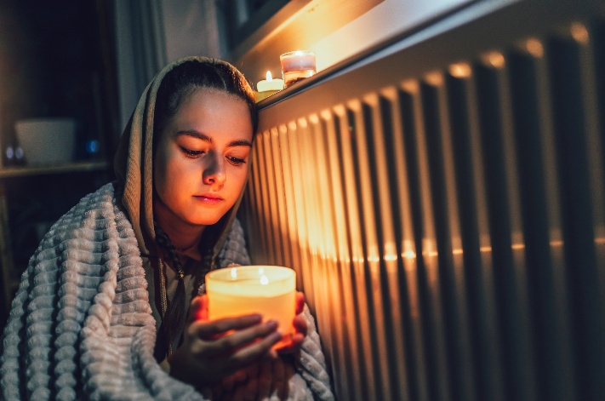


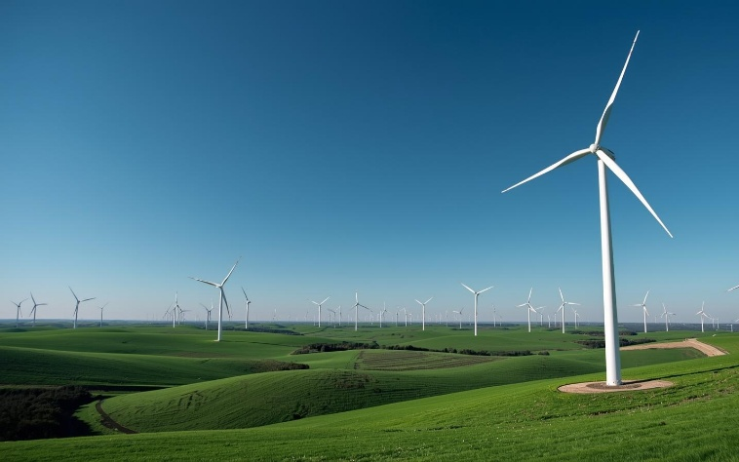
Transparencia
Balance de situación

Slide 14

FUNDACIÓN ENERGÍA RESPONSABLE (nombra oficial Fundación Luz Solidaria)
Telf.: + 34 900 877 555
Correo: fer@energia-responsable.org
Web: www.energía-responsable.org
Paseo del Ferrocarril 335, 3-4. 08860 – Castelldefels Barcelona

